Slide 1
НЕТРАДИЦИОННЫЕ ТЕХНИКИ РИСОВАНИЯ
И ИХ РОЛЬ В РАЗВИТИИ ДЕТЕЙ
ДОШКОЛЬНОГО ВОЗРАСТА
Выполнила: Воспитатель
МБ ДОУ Починковского детского сада №2
Масленникова Татьяна Алексеевна

Slide 2
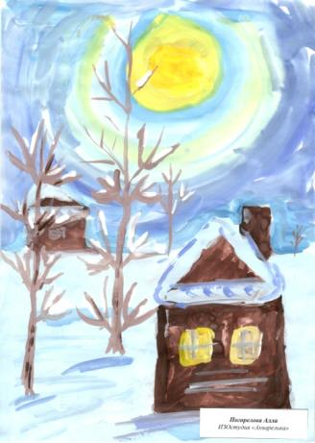
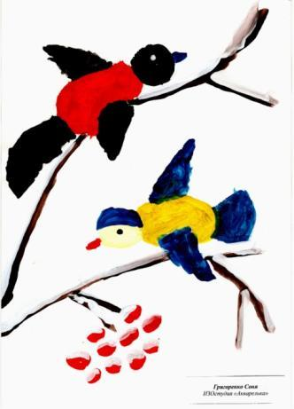
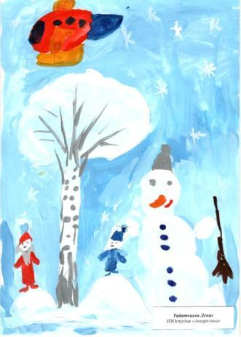
Это правда! Ну чего же тут скрывать?
Дети любят,
очень любят рисовать!
На бумаге, на асфальте, на стене
и в трамвае на окне…
Э. Успенский

Slide 3
Рисование
важнейшее средство эстетического воспитания.
Нетрадиционные техники рисования
важнейшее дело эстетического воспитания, это способы создания нового, оригинального произведения искусства, в котором гармонирует всё: и цвет, и линия, и сюжет. Это огромная возможность для детей думать, пробовать, искать, экспериментировать. А самое главное самовыражаться.

Slide 4
Применение нетрадиционных техник в изодеятельности
способствует обогащению знаний и представлений детей о предметах и их использовании, материалах, их свойствах, способах применения;
стимулирует положительную мотивацию у ребенка, вызывает радостное настроение, снимает страх перед процессом рисования;
дает возможность экспериментировать;
развивает тактильную чувствительность, цветоразличие;
способствует развитию зрительно-моторной координации;
не утомляет дошкольников, повышает работоспособность;
развивает нестандартность мышления, раскрепощенность, индивидуальность.

Slide 5
Нетрадиционные способы изображения
в рисовании
Пластилинография
Рисунок своими руками (пальцами, ладошкой)
Монотопия
Кляксография
Рисование штампом(тычковое рисование, оттиск)
Рисование расчёской
Способы
изображения
Рисование свечой
И многое другое
Раздувание краски
Граттаж
Рисование с помощью изоленты

Slide 6
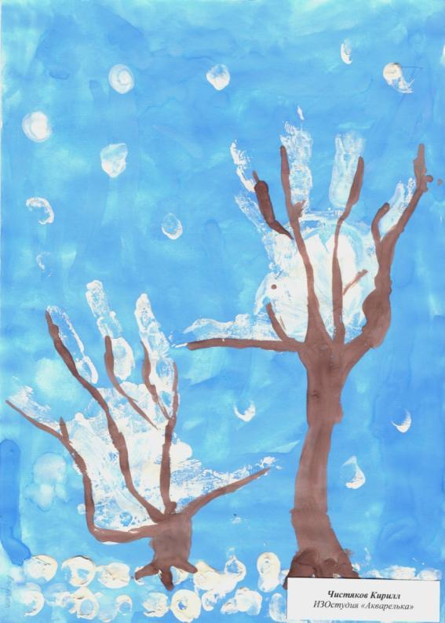
Рисунок своими руками (пальцами, ладошкой)
Возраст: от двух лет.
Средства выразительности: пятно, цвет, фантастический силуэт.
Материалы: широкие блюдечки с гуашью, кисть, плотная бумага любого цвета, листы большого формата, салфетки.
Способ получения изображения: ребенок опускает в гуашь ладошку (палец)или окрашивает с помощью кисточки (с пяти лет) и делает отпечаток на бумаге. Рисуют и правой и левой руками, окрашенными разными цветами. После работы руки вытираются салфеткой, затем гуашь легко смывается.

Slide 7
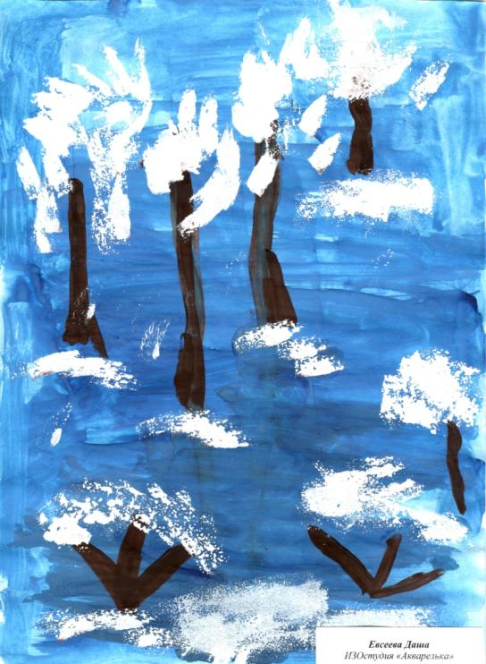
Оттиск поролоном
Возраст: от четырех лет.
Средства выразительности: пятно, фактура, цвет.
Материалы: мисочка или пластиковая коробочка, в которую вложена штемпельная подушка из тонкого поролона, пропитанного гуашью, плотная бумага любого цвета и размера, кусочки поролона.
Способ получения изображения: ребенок прижимает поролон к штемпельной подушке с краской и наносит оттиск на бумагу. Чтобы получить другой цвет, меняются и мисочка и поролон.

Slide 8
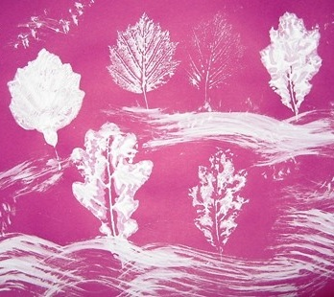
Отпечатки листьев
Возраст: от пяти лет.
Средства выразительности: фактура, цвет.
Материалы: бумага, листья разных деревьев (желательно опавшие), гуашь, кисти.
Способ получения изображения: ребенок покрывает листок дерева красками разных цветов, затем прикладывает его к бумаге окрашенной стороной для получения отпечатка. Каждый раз берется новый листок. Черешки у листьев можно дорисовать кистью.

Slide 9
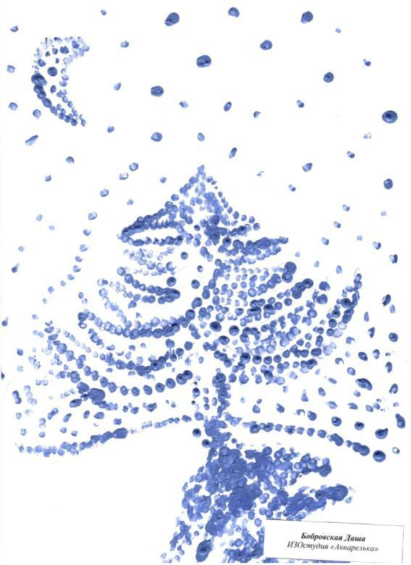
Тампонирование ватными палочками
Возраст: от 2 лет.
Средства выразительности: пятно, фактура, цвет.
Материалы: блюдце либо пластиковая коробочка, в которую вложена штемпельная подушка из тонкого поролона, пропитанного гуашью, плотная бумага любого цвета и размера, смятая бумага.
Способ получения изображения: ребенок ватными палочками (методом тычка) наносит краску на бумагу.

Slide 10
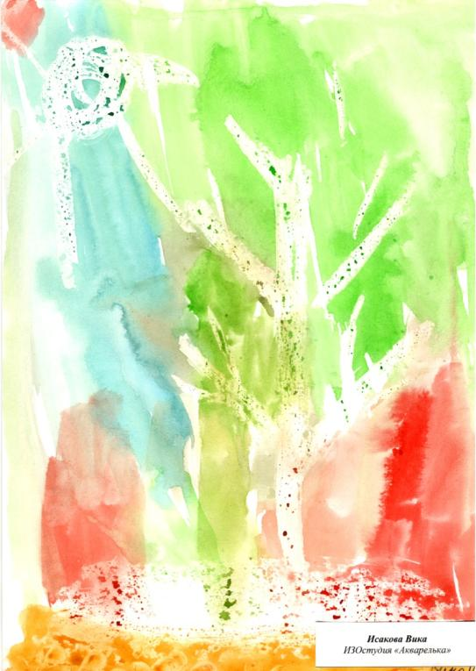
Восковые мелки (свеча) + акварель
Возраст: от четырех лет.
Средства выразительности: цвет, линия, пятно, фактура. Материалы: восковые мелки, плотная белая бумага, акварель, кисти.
Способ получения изображения: ребенок рисует восковыми мелками на белой бумаге. Затем закрашивает лист акварелью в один или несколько цветов. Рисунок мелками остается незакрашенным.
Материалы: свеча, плотная бумага, акварель, кисти.
Способ получения изображения: ребенок рисует свечой" на бумаге. Затем закрашивает лист акварелью в один или несколько цветов. Рисунок свечой остается белым.

Slide 11
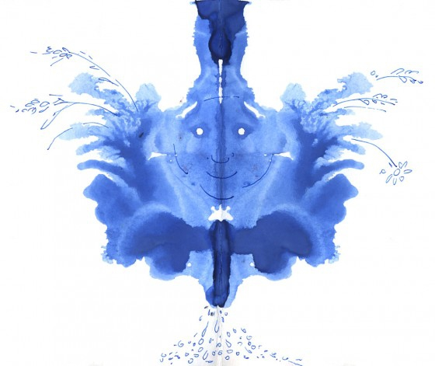
Кляксография обычная
Возраст: от пяти лет.
Средства выразительности: пятно.
Материалы: бумага, тушь либо жидко разведенная гуашь в мисочке, пластиковая ложечка.
Способ получения изображения: ребенок зачерпывает гуашь пластиковой ложкой и выливает на бумагу. В результате получаются пятна в произвольном порядке. Затем лист накрывается другим листом и прижимается (можно согнуть исходный лист пополам, на одну половину капнуть тушь, а другой его прикрыть). Далее верхний лист снимается, изображение рассматривается: определяется, на что оно похоже. Недостающие детали дорисовываются.

Slide 12
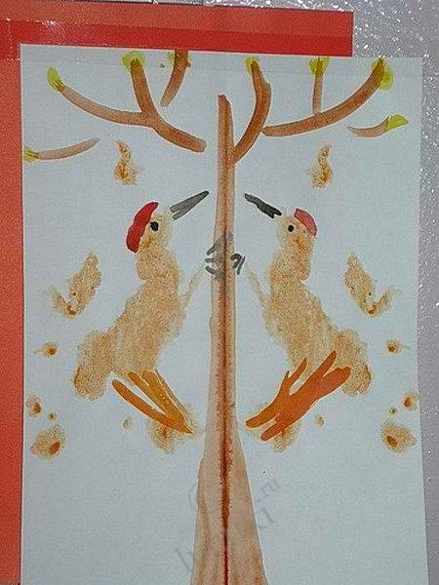
Монотопия предметная
Возраст: от пяти лет.
Средства выразительности: пятно, цвет, симметрия.
Материалы: плотная бумага любого цвета, кисти, гуашь или акварель.
Способ получения изображения: ребенок складывает лист бумаги вдвое и на одной его полови зачерпывает гуашь пластиковой ложкой и выливает на бумагу. В результате получаются пятна в произвольном порядке. Затем лист накрывается другим листом и прижимается (можно согнуть исходный лист пополам, на одну половину капнуть тушь, а другой его прикрыть). Далее верхний лист снимается, изображение рассматривается: определяется, на что оно похоже. Недостающие детали дорисовываются. не рисует половину изображаемого предмета (предметы выбираются симметричные). После рисования каждой части предмета, пока не высохла краска, лист снова складывается пополам для получения отпечатка. Затем изображение можно украсить, также складывая лист после рисования нескольких украшений.

Slide 13
Кляксография обычная
Возраст: от пяти лет.
Средства выразительности: пятно.
Материалы: бумага, тушь либо жидко разведенная гуашь в мисочке, пластиковая ложечка.
Способ получения изображения: ребенок зачерпывает гуашь пластиковой ложкой и выливает на бумагу. В результате получаются пятна в произвольном порядке. Затем лист накрывается другим листом и прижимается (можно согнуть исходный лист пополам, на одну половину капнуть тушь, а другой его прикрыть). Далее верхний лист снимается, изображение рассматривается: определяется, на что оно похоже. Недостающие детали дорисовываются.

Slide 14
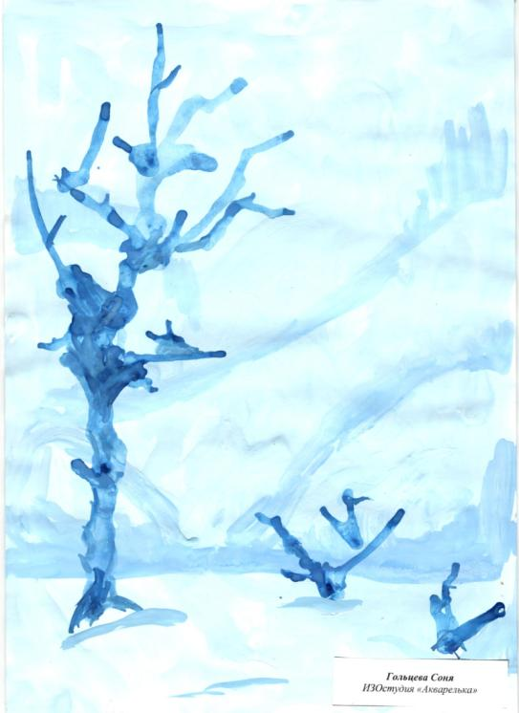
Кляксография с трубочкой
Возраст: от пяти лет.
Средства выразительности: пятно.
Материалы: бумага, тушь либо жидко разведенная гуашь в мисочке, пластиковая ложечка.
Способ получения изображения: ребенок зачерпывает гуашь пластиковой ложкой и выливает на бумагу. Затем на это пятно дует из трубочки так, что бы её конец не касался ни пятна, ни бумаги. При необходимости процедура повторяется. Недостающие детали дорисовываются.

Slide 15
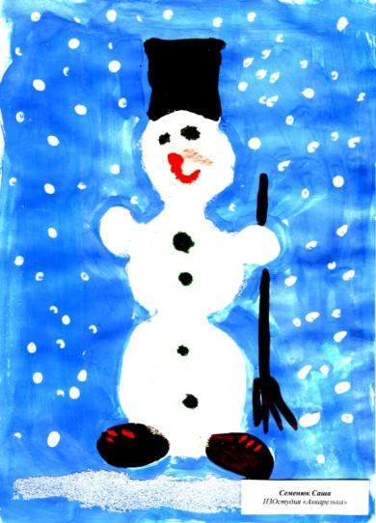
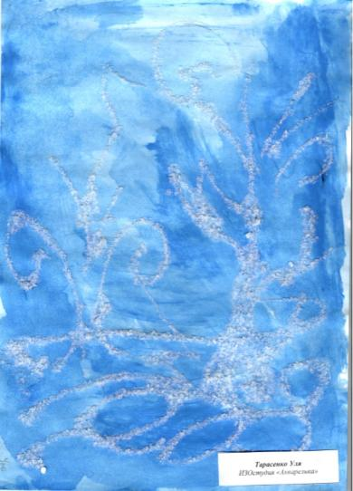
Рисование крупой (солью)
Возраст: от шести лет.
Средства выразительности: объем.
Материалы: соль, чистый песок или манная крупа, клей ПВА, картон, кисти для клея, простой карандаш.
Способ получения: Ребенок готовит картон нужного цвета, простым карандашом наносит необходимый рисунок, потом каждый предмет по очереди намазывает клеем и посыпает аккуратно солью(крупой), лишнее ссыпает на поднос.

Slide 16
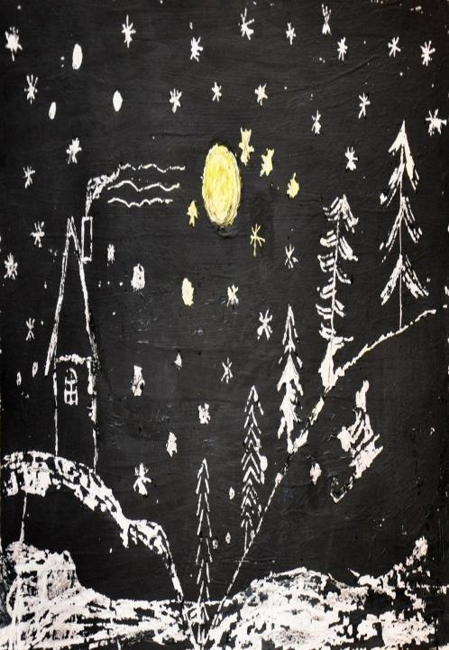
Граттаж
(грунтованный лист)
Возраст: от 5 лет
Средства выразительности: линия, штрих, контраст.
Материалы: полукартон, либо плотная бумага белого цвета, свеча, широкая кисть, чёрная тушь, жидкое мыло (примерно одна капля на столовую ложку туши) или зубной порошок, мисочки для туши, палочка с заточенными концами.
Способ получения изображения: ребёнок натирает свечой лист так, чтобы он весь был покрыт слоем воска. Затем на него наносится тушь с жидким мылом, либо зубной порошок, в этом случае он заливается тушью без добавок. После высыхания палочкой процарапывается рисунок.

Slide 17
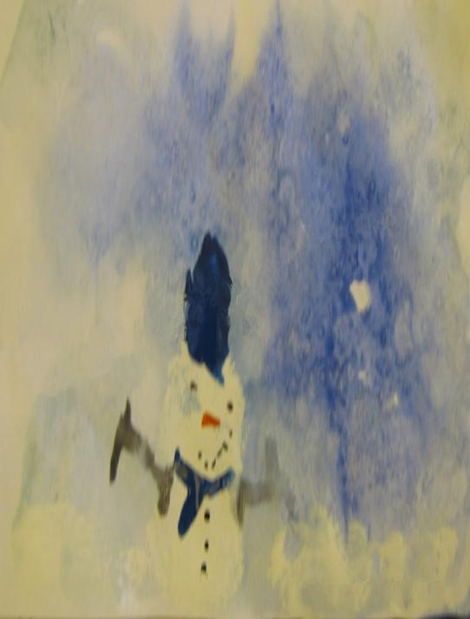
Рисование по мокрому
Возраст: от пяти лет.
Средства выразительности: точка, фактура.
Материалы: бумага, гуашь, жесткая кисть, кусочек плотного картона либо пластика (5x5 см).
Способ получения изображения:
1. рисование на определенную тему: пейзаж, прогулка, животные, цветы и пр., — когда рисунок создается на мокром листе,
2. рисование фона для будущего рисунка, когда краски растекаются, соединяясь и переливаясь между собой, создают узор, который и определяет тематику дальнейшего рисования «по-сухому»

Slide 18
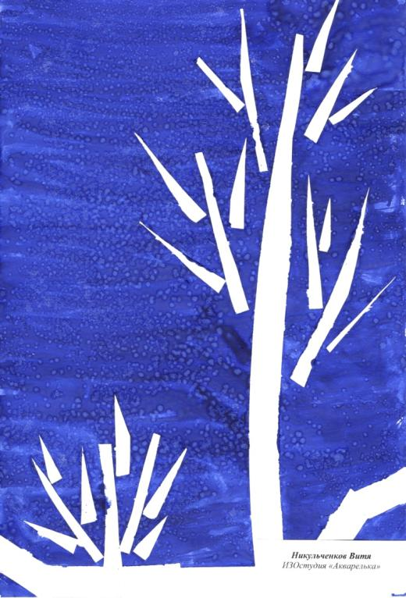
Рисование с помощью изоленты
Возраст: от 5 лет
Средства выразительности: линия, контраст.
Материалы: полукартон, либо плотная бумага белого цвета, гуашь, изолентас.
Способ получения изображения: ребёнок наклеивает элементы рисунка с помощь изоленты. Закрашивает лист бумаги. После полного высыхания, аккуратно убирается изолета.

Slide 19
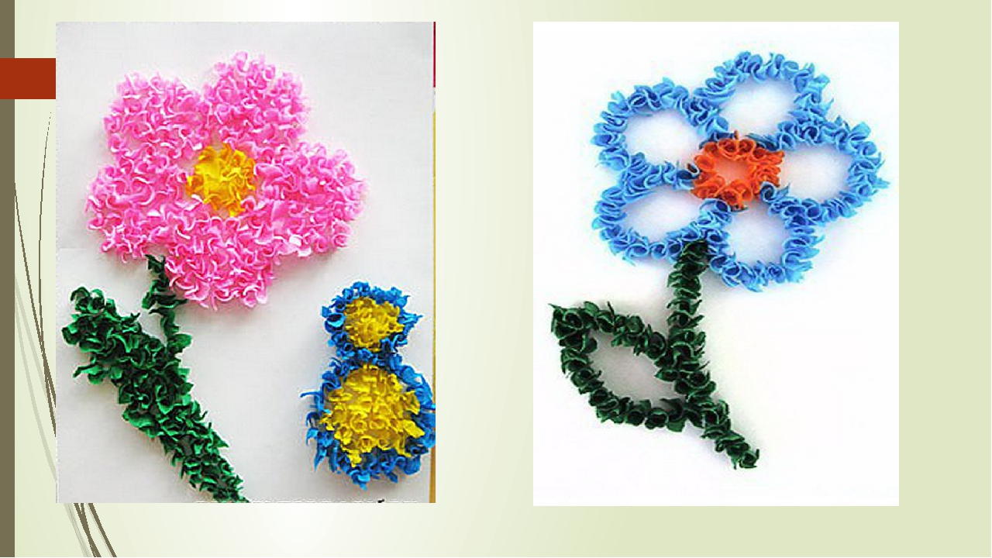
Тычкование
Возраст: от 5 лет
Средства выразительности: фактура, объем
Материалы: квадраты из цветной двухсторонней бумаги размером(2/2), карандаш, клей ПВА, цветной картон для основы.
Способ получения изображения: ребенок ставит тупой конец карандаша в середину квадрата из бумаги и заворачивает вращательным движением края квадрата на карандаш. Придерживая пальцем край квадрата, чтобы не соскользнул с карандаша, опустить в клей. Затем прикладываем квадратик на основу, прижимая его карандашом. Только после этого вытаскиваем карандаш, а свернутый квадратик остается на бумаге. Процедура повторяется многократно, пока не заполнится желаемый объем листа.

Slide 20
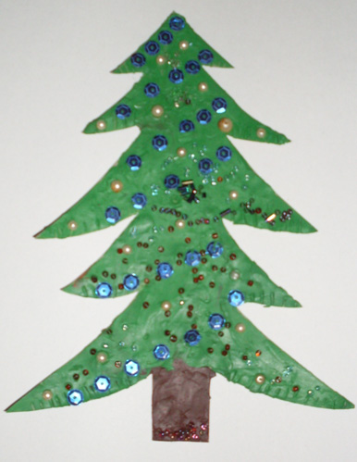
Пластилинография
Возраст: любой.
Средства выразительности: объем, цвет, фактура.
Материалы: картон с контурным рисунком, стекло; набор пластилина; салфетка для рук; стеки; бросовый и природный материалы.
Способ получения изображения:
1. Нанесение пластилина на картон. Можно сделать поверхность немного шероховатой. Для этого используются различные способы нанесения на поверхность пластилинового изображения рельефных точек, штрихов, полосок, извилин или каких-нибудь фигурных линий.
Работать можно не только пальцами рук, но и стеками.

Slide 21
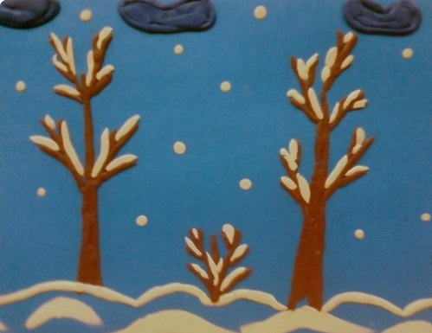
2. На картон наносится тонкий слой пластилина, выравнивается стеком, а рисунок процарапывается стеком или палочкой.

Slide 22
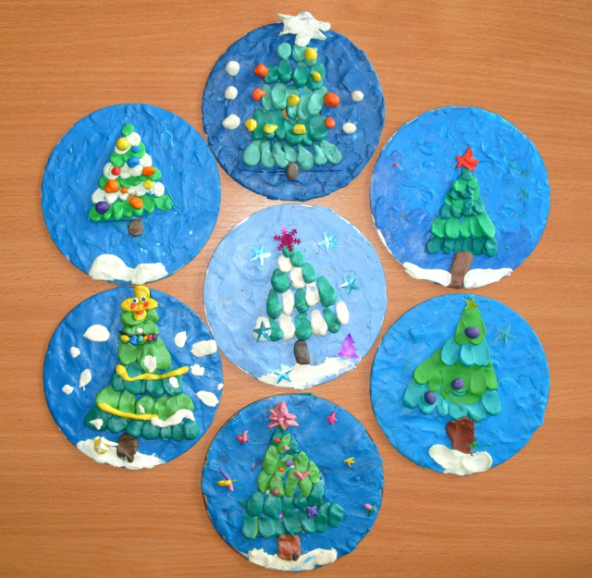
3. Рисовать пластилином “горошками”, «капельками» и “жгутиками”. Из пластилина катаются горошинки или капельки и выкладываются узором на грунтованную или чистую поверхность картона, заполняя весь рисунок. Техника “жгутиками” несколько сложнее в том, что надо скатать жгутики одинаковой толщины и выкладывать их на рисунок. Можно жгутики соединить вдвое и скрутить, тогда получится красивая косичка, основа контура рисунка.

Slide 23
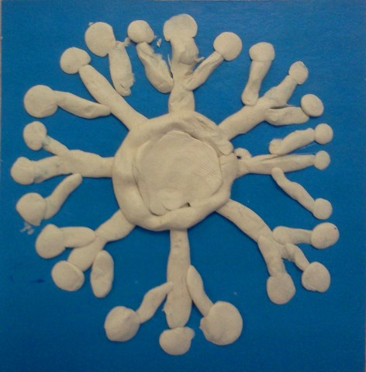
4. На картон наносится рисунок, скатываются жгутики, размазываются пальцем к середине, затем заполняется центр элемента рисунка. Можно применять смешенный пластилин для большей цветовой гаммы. Работу можно сделать рельефной, накладывая на листики жилки из пластилина или мазками

Slide 24
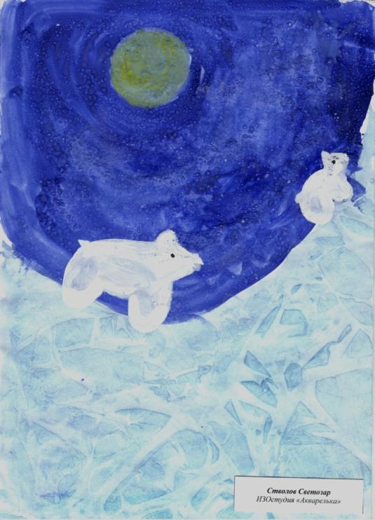
Различные техники прекрасно сочетаются между собой
Рисование с помощью соли и целофана

Slide 25
Каждая из этих техник - это маленькая игра. Их использование позволяет детям чувствовать себя раскованнее, смелее, непосредственнее, развивает воображение, дает полную свободу для самовыражения.

Slide 26
Рекомендации педагогам
используйте разные формы художественной деятельности: коллективное творчество, самостоятельную и игровую деятельность детей по освоению нетрадиционных техник изображения;
в планировании занятий по изобразительной деятельности соблюдайте систему и преемственность использования нетрадиционных изобразительных техник, учитывая возрастные и индивидуальные способности детей;
повышайте свой профессиональный уровень и мастерство через ознакомление, и овладение новыми нетрадиционными способами и приемами изображения.

Slide 27
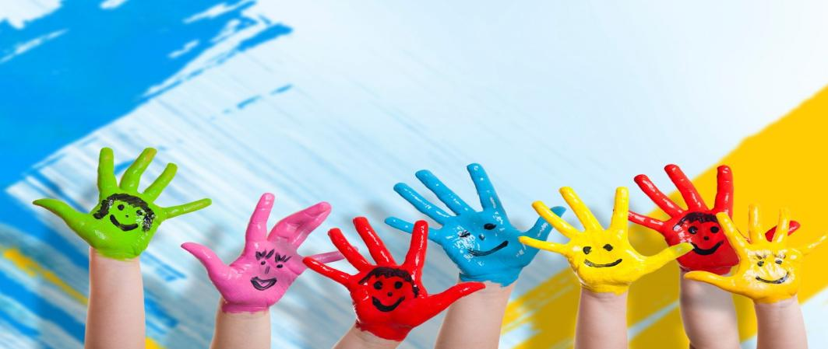
«Дети, конечно, не делаются художниками от того, что в течение дошкольного детства им удалось создать несколько действительно художественных образов. Но в развитии их личности это оставляет глубокий след, так как они приобретают опыт настоящего творчества, который в дальнейшем приложат к любой области труда.»
Н.П. Сакулина

Slide 28
Литература
Григорьева Г. Г. «Игровые приемы в обучении дошкольников изобразительной деятельности» М, Просвещение, 1985
Комарова Т. С. Детское художественное творчество. Для занятий с детьми 2—7 лет. —М.: МОЗАИКА-СИНТЕЗ, 2016.-176 с.
Комарова Т. С. Развитие художественных способностей дошкольников Монография. — М.: МОЗАИКА-СИНТЕЗ, 2016. - 144 с.
Казакова Т. «Детское изобразительное творчество» М, Карапуз-дидактика, 2006
КазаковаР.Г. Занятия по рисованию с дошкольниками. ТЦ Сфера, 2017
Мэри Энн Ф. Колль «Рисование. Главное – процесс, а не результат!», - 2005
Никитина А. «Нетрадиционные техники рисования в д/с»/ СПб, Каро,2010
Сакулина Н.П. Рисование в дошкольном детстве.- М, 1965
Художественное творчество в детском саду / под ред. Н.А.Ветлугиной.- М., 1974
Шаляпина И.А. «Нетрадиционное рисование с дошкольниками» – ООО «ТЦ Сфера», 2016

Slide 29
ТВОРЧЕСКИХ ВАМ
УСПЕХОВ!

